Slide 1
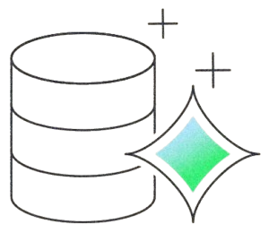
СУБД Amazon Aurora
Масленченко Ксения,
Тимошенко Никита,
Лачинов Степан

Slide 2


История создания
Amazon Web Services (AWS) — это крупнейшая в мире комплексная облачная платформа, предоставляемая компанией Amazon с 2006 года.
Иллюстрация к статье «Энди Джесси дал интервью FT…» на Хабр
В 2014 году Энди Джасси (на тот момент Senior Vice President AWS, сейчас - CEO) анонсировал Aurora. Цель создания СУБД: предоставить разработчикам облачную реляционную базу данных, которая объединяет пропускную способность и отказоустойчивость дорогих коммерческих решений, но при этом будет простой, гибкой и экономичной.
Изначально Amazon Aurora поддерживала только MySQL в качестве ядра базы данных пользователя. В 2017-ом году Amazon Aurora также приобрела совместимость с PostgreSQL.

Slide 3
Три версии Aurora
Aurora Standard (Provisioned)
Aurora Serverless (v1 и v2)
Aurora DSQL (Distributed SQL)
Классическая архитектура, где вы вручную выбираете размер вычислительных узлов (инстансов). Подходит для систем с предсказуемой и стабильной нагрузкой. Данные хранятся в общем томе, который автоматически увеличивается в размере по мере необходимости (вплоть до 128 ТБ).
Бессерверный вариант для переменчивых нагрузок. В версии Serverless v2 база данных масштабируется за доли секунды, добавляя или убирая ресурсы порциями по 0.5 ACU (Aurora Capacity Units). Разработчикам вообще не нужно думать о выделении серверов — база сама подстраивается под скачки трафика.
Новейшая итерация, представленная в 2024 году. Это полностью распределенная база данных с архитектурой "active-active", способная записывать данные одновременно в нескольких регионах. Она обеспечивает доступность на уровне 99.999% и использует уникальную архитектуру без блокировок (lockless): за консистентность транзакций отвечают специальные узлы-Adjudicators, а тарификация идет в DPU (Distributed Processing Units).

Slide 4

Архитектурный фундамент
Решение проблемы узкого места
В облачных базах фокус смещен на пропускную способность сети, а не на скорость процессора или дисков.
Дезагрегация
Вычислительные мощности полностью отделены от уровня хранения.
Принцип «Журнал — это база данных»
Вычислительный узел отправляет на хранение только крошечные записи (redo log records), а не тяжелые страницы данных.
Результат
Радикальное снижение нагрузки на сеть по сравнению с классическими СУБД.

Slide 5

Модель хранения и отказоустойчивость
Сегментация данных
Масштабная репликация
Строгая математическая модель кворумов
Идеальная выживаемость
Хранилище разбивает информацию на блоки по 10 ГБ
Создается 6 копий каждого блока (по 2 копии в 3 разных зонах доступности)
Успешная запись: подтверждение от 4 из 6 узлов
Успешное чтение: подтверждение от 3 из 6 узлов
База продолжает работу без потери данных даже при полном падении одного дата-центра и поломке еще одного диска в другом.

Slide 6

Сравнение с MS SQL Server
MS SQL Server
Покупка мощностей с большим запасом
Сложная система, постоянно копирующая данные
SQL Server Agent – самостоятельно запускает рутины
Amazon Aurora
Pay-as-you-go система
Множественные узлы, имеющие доступ в общее хранилище
Использование сторонних сервисов (AWS Lambda) / специальных плагинов (pg_cron)

Slide 7

Синтаксис
Aurora PostgreSQL
Babelfish
AWS DMS
Amazon Aurora не имеет собственного диалекта SQL
MS SQL Server
Aurora MySQL
AWS DMS

Slide 8
Объявление переменных
MS SQL Server
Aurora MySQL
Aurora PostgreSQL
DECLARE @Num INT = 1;
SET @num = 1;
num INT := 1;

Slide 9
Конкатенация строк
MS SQL Server
Aurora MySQL
Aurora PostgreSQL
CONCAT('Hello ', 'SQL Sever!')
CONCAT('Hello ', 'MySQL!')
'Hello ' || 'PostgeSQL!'
'Hello ' + 'SQL Server!'

Slide 10
Получение времени
MS SQL Server
Aurora MySQL
Aurora PostgreSQL
GETDATE()
NOW()
CURRENT_TIMESTAMP

Slide 11
Операции с датами
MS SQL Server
Aurora MySQL
Aurora PostgreSQL
DATEADD(day, 5, '2026-03-18')
DATE_ADD('2026-03-18', INTERVAL 5 DAY)
DATE '2026-03-18' + INTERVAL '5 days'

Slide 12
Ограничение выборки
MS SQL Server
Aurora MySQL
Aurora PostgreSQL
OFFSET 10 ROWS FETCH NEXT 5 ROWS ONLY
LIMIT 5 OFFSET 10
LIMIT 5 OFFSET 10

Slide 13
Обработка NULL-ов
MS SQL Server
Aurora MySQL
Aurora PostgreSQL
ISNULL(col, default)
IFNULL(col, default)
COALESCE(col, default)
COALESCE(col, default)
COALESCE(col, default)

Slide 14
Приведение типов
MS SQL Server
Aurora MySQL
Aurora PostgreSQL
CAST(col AS VARCHAR)
CAST(col AS CHAR)
CAST(col AS varchar)
col::varchar

Slide 15

Плюсы и минусы
Высокая производительность
Доступность
Многоуровневая масштабируемость
Экономичность
Простая миграция
Привязка к экосистеме AWS
Различия главных и вторичных регионов
Отсутствие встроенной аналитики

Slide 16
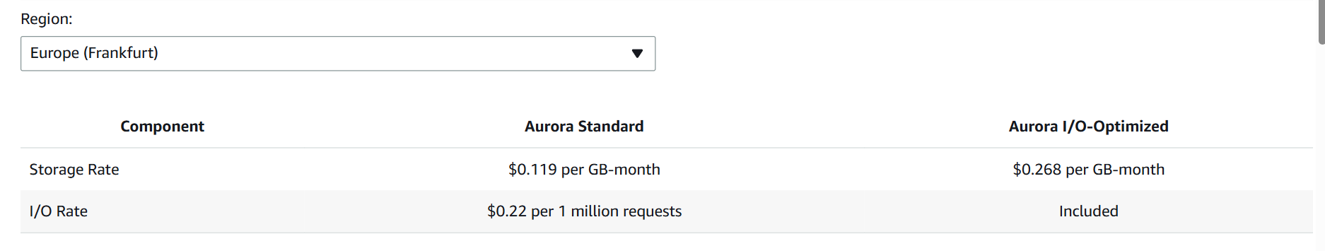
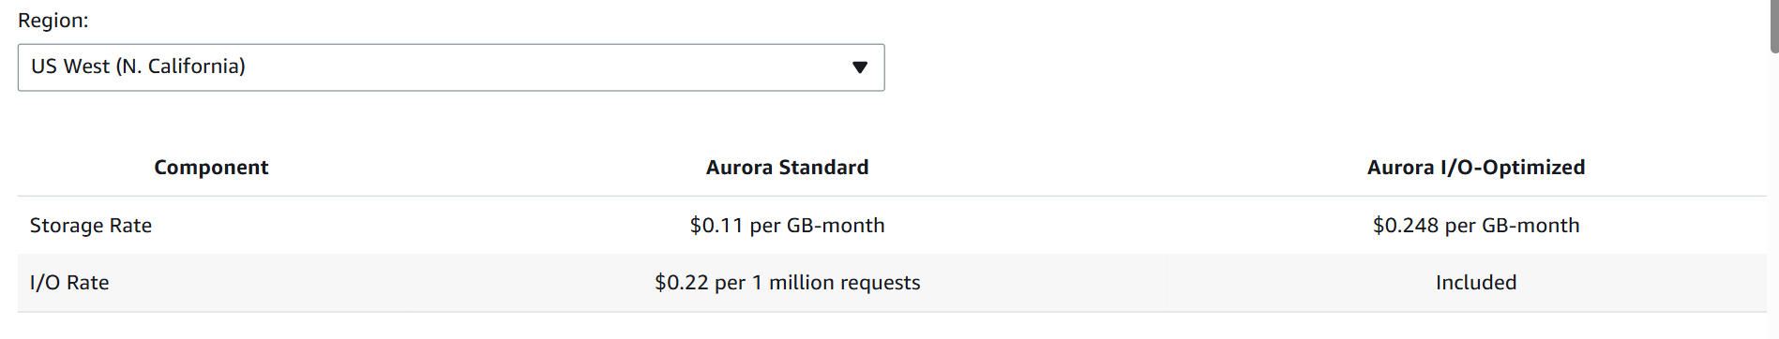
Цена и ценообразование
Особенности в: оплате за хранилище, оплате за операции ввода-вывода

Slide 17
Клиенты: реальные кейсы
«Мы отказались от ограничений физических серверов и без проблем масштабируемся в облаке с помощью Aurora Serverless». - Марк Фидлер, владелец продукта BMW Messages, BMW Group.
«Главное преимущество Amazon Aurora — это масштабируемость, особенно если рассматривать её с точки зрения стоимости». - Сальва Юнг, главный архитектор и инженер-менеджер, Samsung.
«Мы смогли протестировать функцию параллельных запросов Aurora, и прирост производительности оказался очень значительным. В частности, для запросов, выполняющих полное сканирование таблиц или извлечение данных из массивных индексов с миллиардами строк, мы заметили сокращение времени выполнения запроса с 32 минут до 3 минут». - Джиоти Шандил, архитектор облачных данных Netflix.

